Slide 1
أَحْوَال الجَوِّ Weather conditions
Dr. Ehab Atta

Slide 2
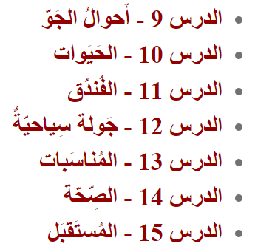
نَات

Slide 3
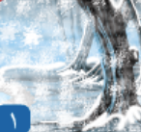
الجَوُّ مُثْلِج

Slide 4
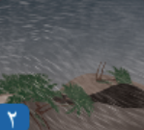
الجَوُّ عَاصِف

Slide 5
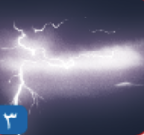
ظَهَرَ البَرْق في السَّمَاء

Slide 6
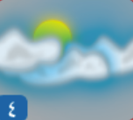
الجَوُّ غَائِم

Slide 7
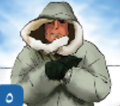
الجَوُّ بَارِد

Slide 8
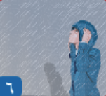
الجَوُّ مُمْطِر

Slide 9
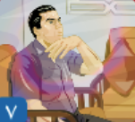
الجَوُّ حَارٌّ

Slide 10
الجَوُّ مُشْمِسٌ

Slide 11
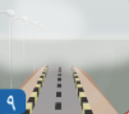
هُنَاكَ ضَبَاب فِي الشَّارِع

Slide 12
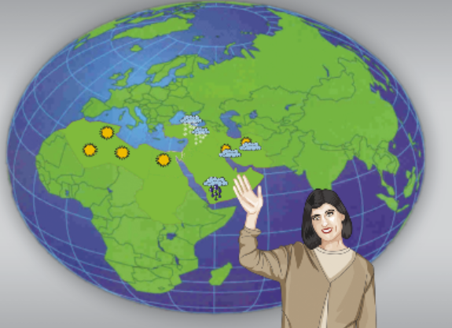
النَّصُّ الأَوَّل النَّشْرَة الجَوِّيَّة

Slide 13
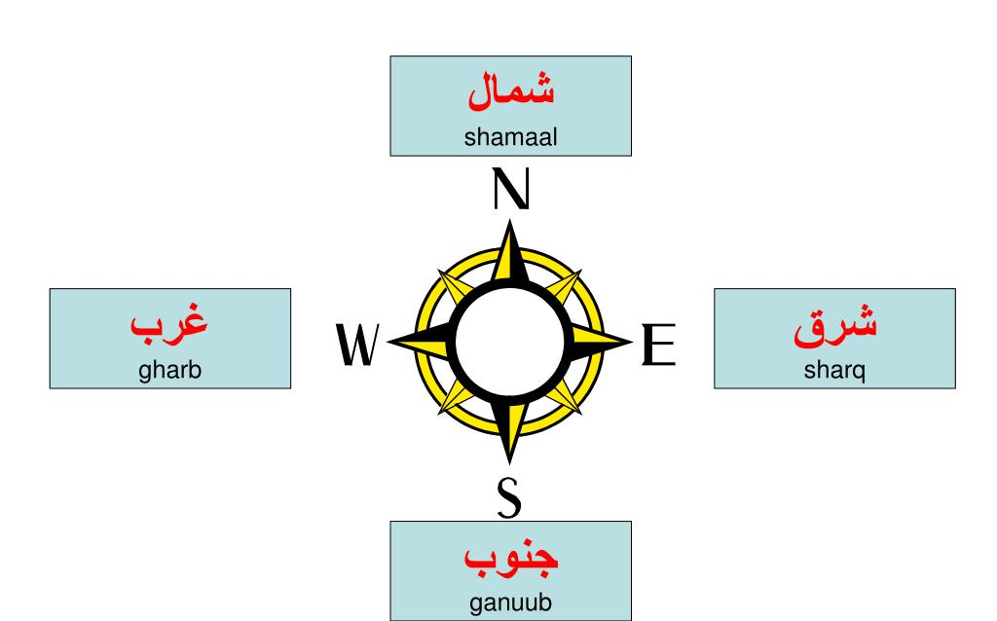

Slide 14
سَيَكُون الجَوُّ بَارِدًا غَدًا
مَعَ سُقُوط قَلِيلٍ مِن الثَّلْج فِي الشَّمَال
حَانَ الآنَ مَوْعِد النَّشْرَة الجَوِّيَّة

Slide 15
فِي الَجَنُوب تَسْقُط الأَمْطَار بِغَزَارَة
تُرَافِقُهَا رِيَاحٌ شَدِيدَة
فِي الشَّرْق سَيَكُونُ الجَوُّ غَائِمًا فِي أَكْثَر سَاعَات النَّهَار

Slide 16
يَظْهَر الضَّبَاب فِي السَّاعَات الأُولَى ِمن الصَّبَاح
فِي الغَرْب سَيَكُون الجَوّ صَحْوًا وَمُعْتَدِلاً

Slide 17
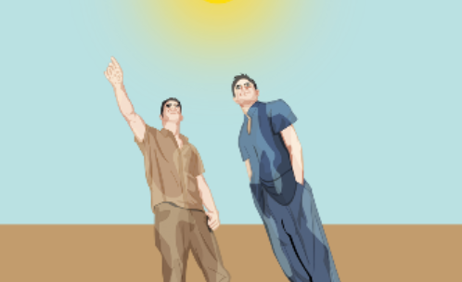
النَّصُّ الثَّانِي الجَوُّ حَارّ

Slide 18
هَلْ سَمِعْتَ النَّشْرَة الجَوِّيَّة أَمْس؟
نَعَم. قَالُوا: إِنَّ الجَوّ حَارّ اليَوْم، لِذَلِكَ قَرَّرْتُ أَنْ أَذْهَبَ إِلَى الجَبَل

Slide 19
لِمَاذَا سَتَذْهَب إِلى الجَبَل؟
لِأَنَّ الجَوّ مُعْتَدِلٌ هُنَاك

Slide 20
أَمَّا أَنَا فَسَأَذْهَب إِلَى شَاطِئ البَحْر، لِأَنِّي أُحِبّ آشِعَةَ الشَّمْس هُنَاك

Slide 21
سَأَذْهَب إِلَى الشَّاطِئ الشَّرْقِيّ، لِأَنَّ الجَوّ لَطِيف هُنَاكَ
إِلَى أَيّ شَاطِئ سَتَذْهَب؟

Slide 22
نَعَم، أَعْرِف ذَلِكَ
جَيِّد، لِأَنِّي سَمِعْتُ أَنَّ الشَّاطِئ الشَّمَالِي فِيهِ أَمْوَاج عَالِيَة

